Slide 1
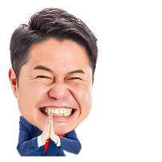
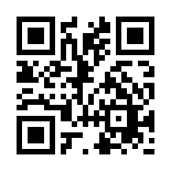
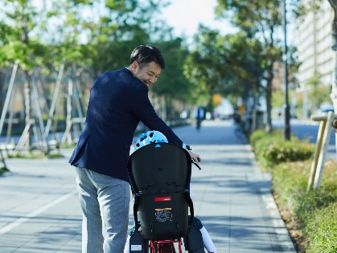
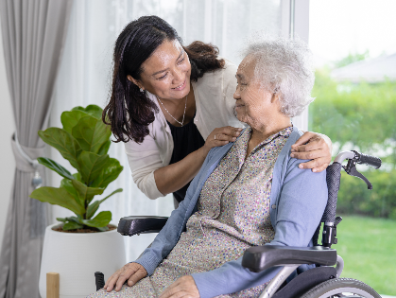
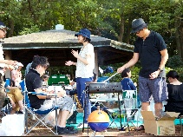

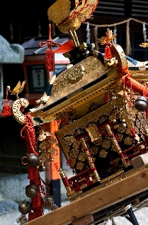



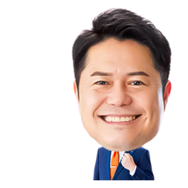

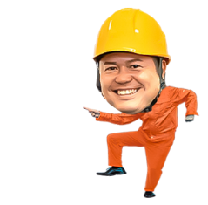
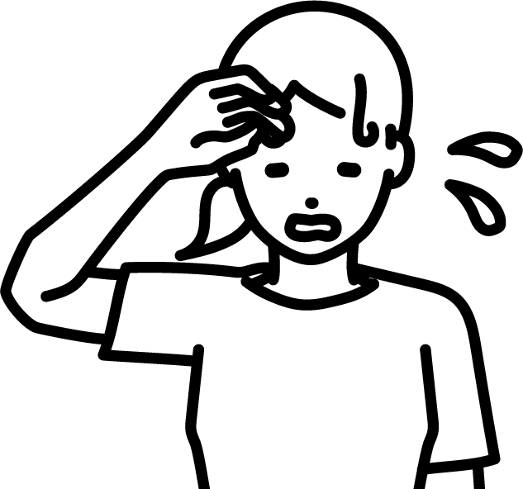


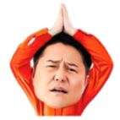






郡山りょう
2025
5月号
LINE公式の登録
お願いします！
マンスリーレポート
2024.12月号
子育て
介護
趣味
地域活動
何をするにも“自由時間”が必要。だから、
力
自由時間を増やす
政治
で
！
の
どうして政治の力が必要？
今の法律だと長時間労働
を減らすには不十分
現場の声で変えよう▶
法律・制度を「現場の声」で変えることで、自由時間を増やす！
👉
長時間労働が全然減らない！
休暇制度も取りづらい…
・収益性改善で大胆な時短
・時間外労働の更なる規制
・日数ベースの短時間労働
無茶な発注・要求等を
取り締まるルールが無い
現場の声で変えよう▶
「現場の声」で取り締まりルールを整備し、自由時間を増やす！
週明けまでに
〇〇を△△個
納品してね。
出来るよね？
立場
急にそんな事
言われても…
休日出勤＆残業しないと…
無茶な発注で急な残業や休日出勤にならないようガイドラインやルールを整備！
<
現場だけでは、
人材不足の解消が困難
現場の声で変えよう▶
ものづくりに人が集まるようバック
アップし、自由時間を増やす！
ものづくり現場は人材不足！
人手が足りないと長時間労働になるし、離職者も・・・・
ものづくり
の魅力
学校教育の推進
職場環境の改善
郡山りょう後援会

Slide 2

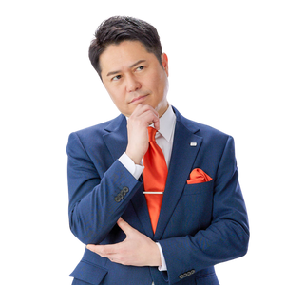




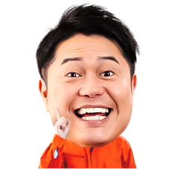



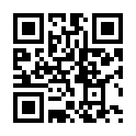


「現場の声」
に郡山りょうが答えます
No.13
なんか政治家って、
遠い存在に感じます。
既読
政治への関心を持てば持つほど、政治家が身近になり、暮らしも良くなりますよ！
政治に関心を持つと、政治家も暮らしも大きく変わる！
政治への関心がないと…
政治に関心を持つと・・・
政治への関心を持つと…
私たちの声が政治家に届かなくなる
私たちの声が政治家に届くようになる！
関心がないから、投票率が低くなって、一部の声だけが政治に反映されちゃってるよ！
みんな関心もってるから投票率も高い！おかげで色んな声が政治に反映されやすくなった！
私たち
👉
私たち
自己中心的な政治家が増える
真剣に国民に向き合う政治家が増える
関心がないから、自分に利益誘導したり悪いことしても、全然ダメージないね。次も当選余裕。
みんなが関心を持つと
みんな関心もってるから、国民に向き合った政治をしないと当選できない！
政治家
政治家
分かりやすい情報に偏る
良質な情報が増え、社会が前進
関心がないから、わかりやすい政策やスキャンダルを放送しないと視聴率がとれないね。
みんな関心もってるから、政治の判断材料になる深い情報発信をすると視聴率がとれる！
メディア
メディア
関心を持つといっても何をすれば？
郡山りょう
LINE公式
フィルターバブル に要注意！
▶身近な生活の課題を、知人や家族に話してみる。
▶労働組合に相談して、政治家に伝えてもらう。
▶政治家や候補者等のＳＮＳをフォローしてみる。
みんな
〇〇に
賛成か！
「〇〇危ない！」
「〇〇反対！」
「違う面もある」
「〇〇いいね！」
「〇〇そう思う」
「〇〇最高！」
とある相談で、みなさんの収入が増える可能性がでてきました！
労働組合に「手取りは増えないのに、通勤手当の金額で、社会保険料が変わるのは不公平だっ！」という相談をした結果、政治家に伝わり、石破総理の答弁につながりました！
解説動画
ＡＩがフィルター
ネットやＳＮＳは、ＡＩのせいで、一度見た情報・意見に偏りがち。反対意見やネット以外の情報もチェックを！
各SNSは公式
サイトから→

